Slide 1
1.find()、rfind() 2.index()、rindex()、count() 3.split()、rspilt()、join() 4.lower()、upper()、title()、swapcase()、capitalize()、 5.repalce() 6.strip()、rstrip()、lstrip() 7.set() 8.format()
数据分析的一些方法

Slide 2
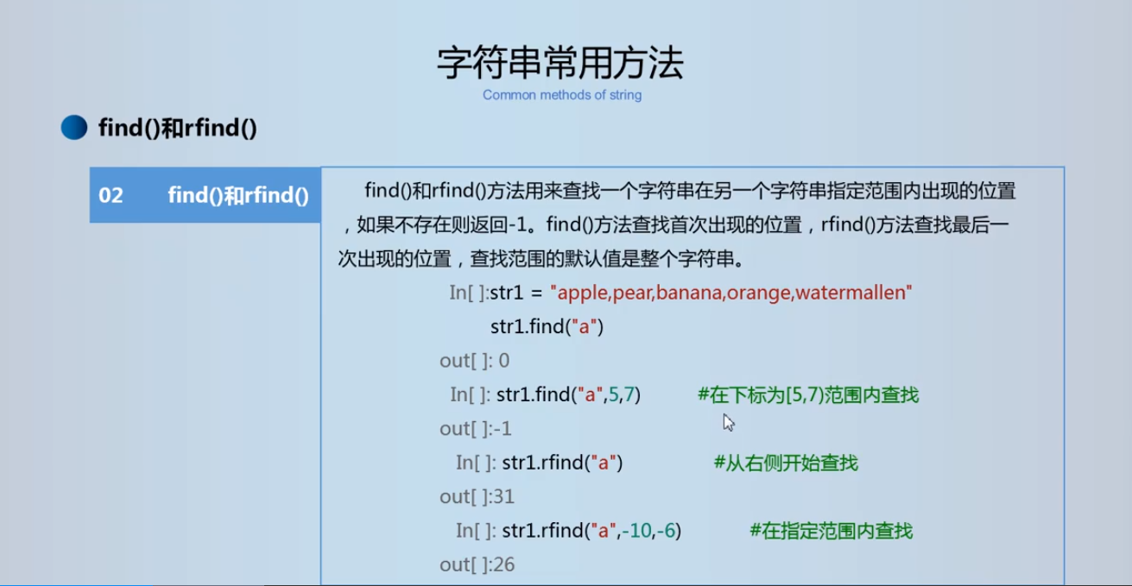

Slide 3
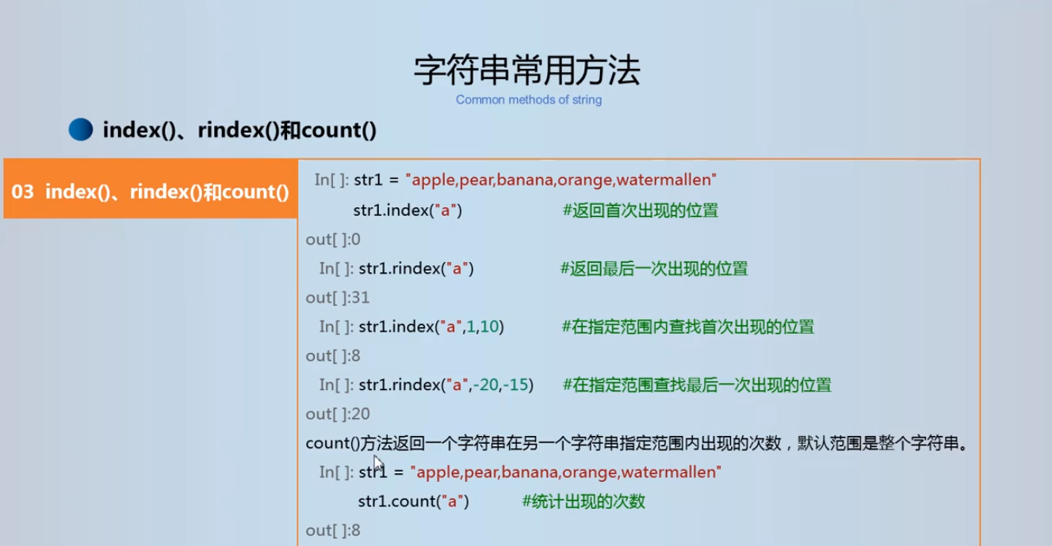

Slide 4
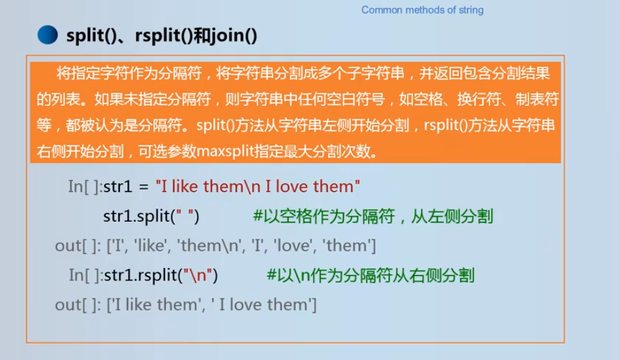
名.split(“间隔标记”)

Slide 5

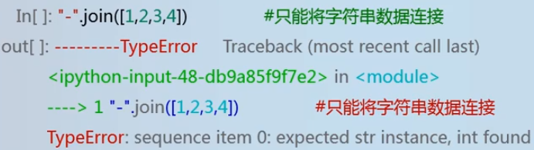
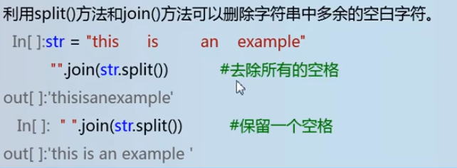
“间隔标记”.join(字符串数据)

Slide 6
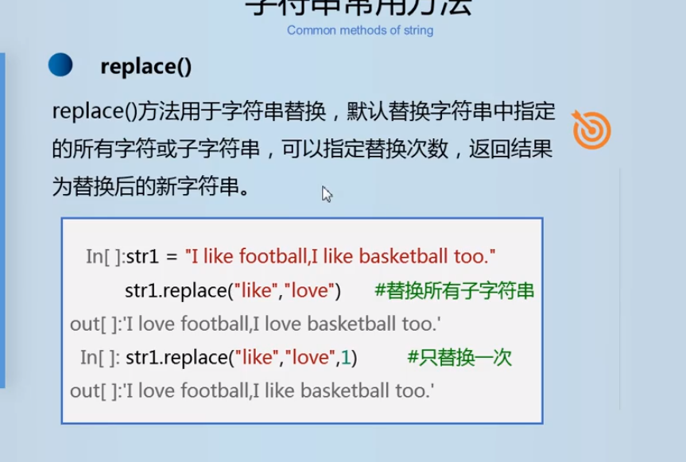

Slide 7
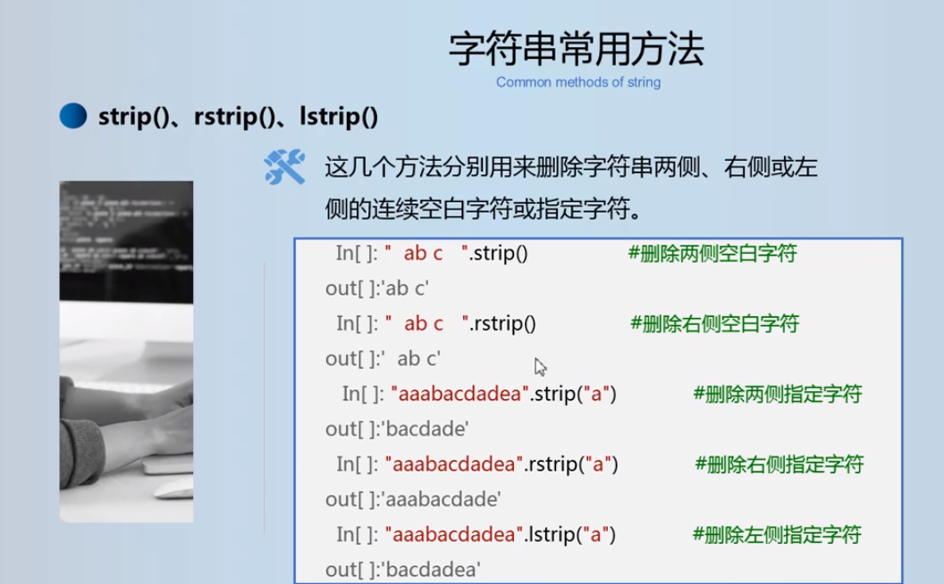

Slide 8
format()
1 >>> print('{} {}'.format('hello','world')) # 不带数字编号 2 hello world
3 >>> print('{0} {1}'.format('hello','world')) # 带数字编号 4 hello world
5 >>> print('{0} {1} {0}'.format('hello','world')) # 打乱顺序 6 hello world hello
7 >>> print('{1} {1} {0}'.format('hello','world')) 8 world world hello
9 >>> print('{a} {tom} {a}'.format(tom='hello',a='world')) # 带关键字 10 world hello world

Slide 9
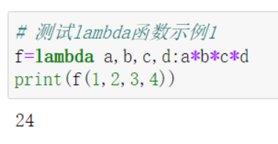
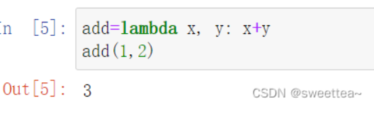
lambda——匿名函数
条件：函数表达式很简单

Slide 10
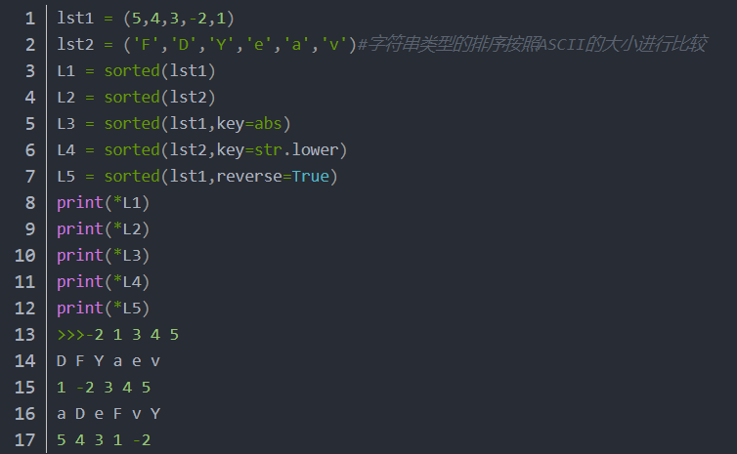
sorted() 、 sort()
key=___
表示自己制定的排列规则

Slide 11
推导式

Slide 12
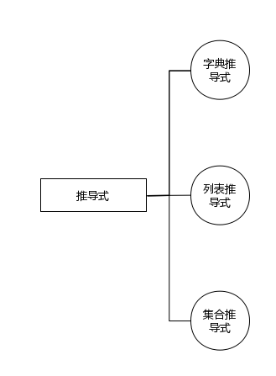

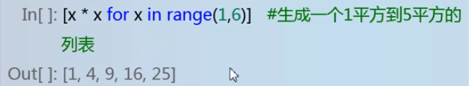
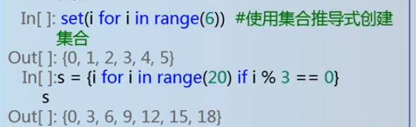

Slide 13
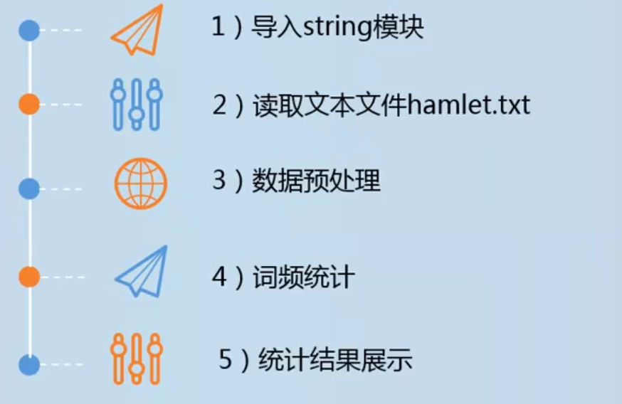
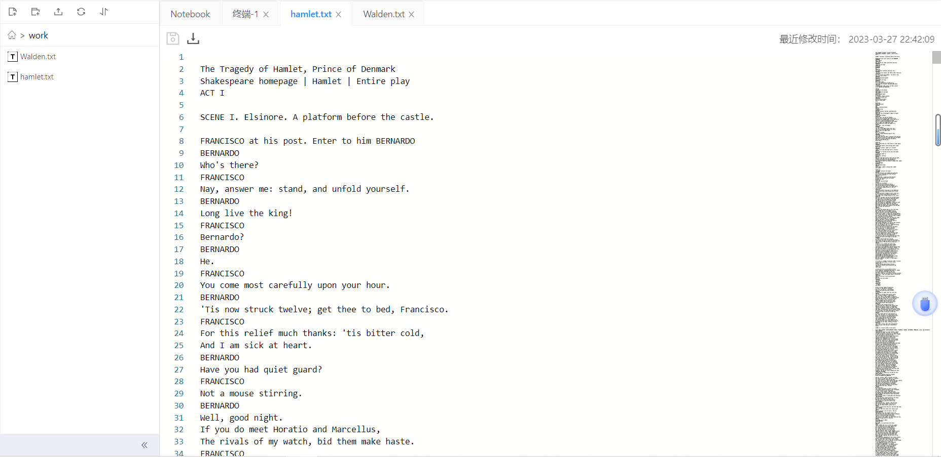
词频统计

Slide 14
导入string
string.digits：找出字符串中所有数字
string.letters：找出字符串中所有字母
string.lowercase：找出字符串中所有小写字母
string.uppercase：找出字符串中所有大写字母
string.punctuation：找出字符串中的所有的标点

Slide 15

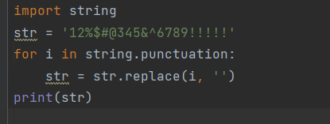

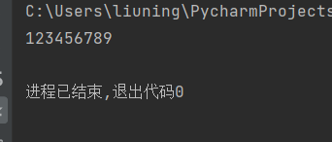
利用string.punctuation来删除全部标点符号
代码
删除标点符号
结果

Slide 16
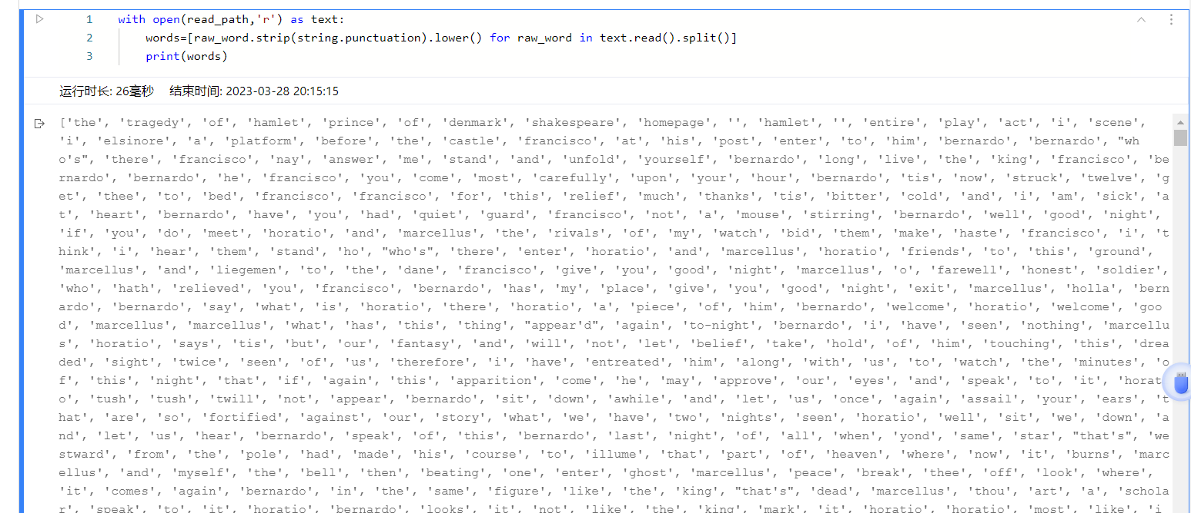
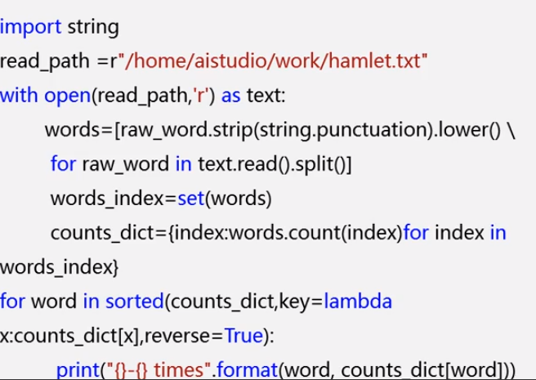
words列表中会有很多重复单词，不方便统计，需用字典来统计，因为有键值对

Slide 17
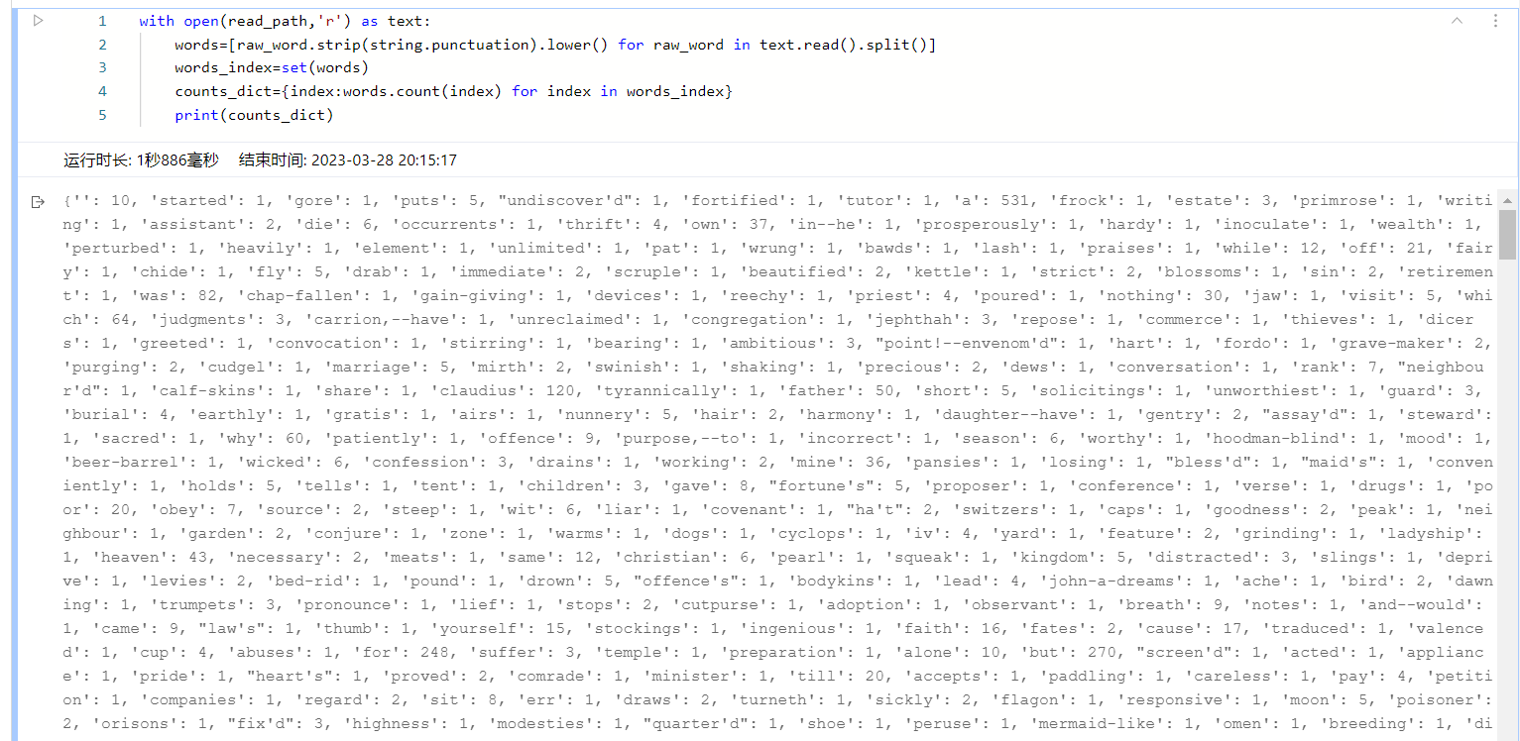
但此时依旧不能看出文章想表达什么，所以应将高频词放在前面，
用sorted(reverse=True),逆序排列元素

Slide 18
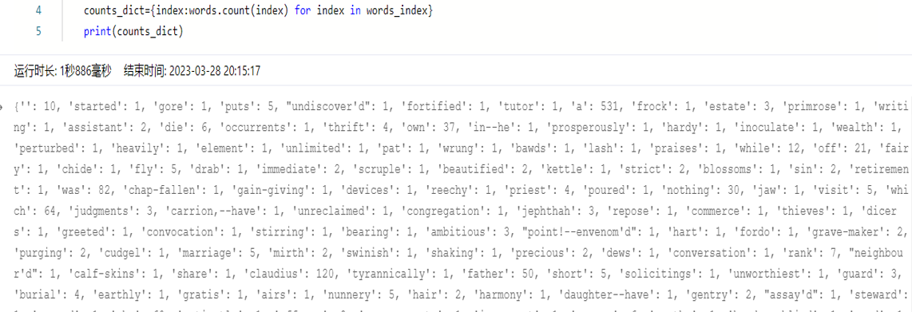
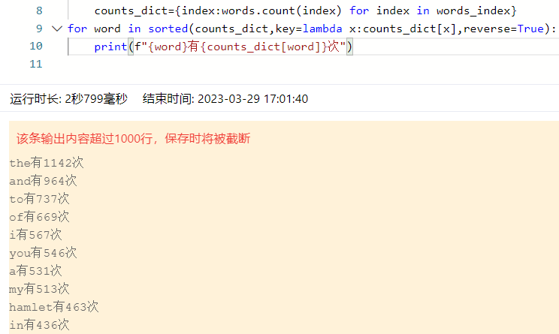
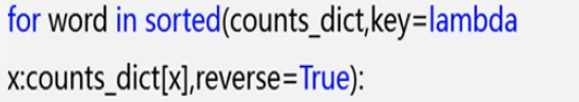

Slide 19
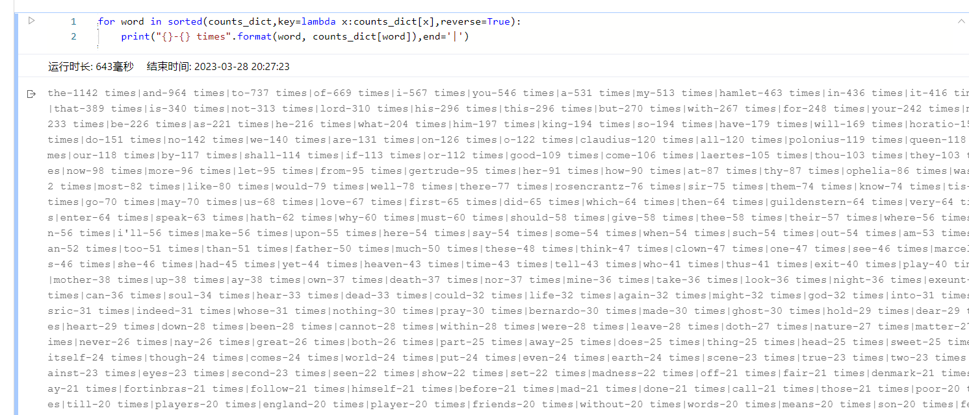
此时可通过高频词来猜测文章大意内容

